Slide 1


Interfaces
Prof. Ricardo Linden

Slide 2
Interfaces
Da mesma maneira que duas classes são relacionadas se herdam da mesma superclasse, elas também são relacionadas se implementam a mesma interface.
Interfaces podem então ser usadas para modelar responsabilidades equivalentes de classes que não possuem nenhum relacionamento ou similaridade.
  Modela um relacionamento do tipo “acts-a”
  Exemplo: carros e brinquedos são bem diferentes, mas ambos podem implementar o método vender().

Slide 3
Interfaces
Interface:
  Mecanismo que objetos não relacionados entre si usam para interagir entre si
  Consiste em uma série de métodos abstratos e constantes listados para que outras classes as implementem.
  Uma interface não pode ser instanciada
    Óbvio, dado que possui métodos abstratos!

Slide 4
Interfaces
Interface:
  Mecanismo “javanês” para fingir que temos herança múltipla
  Ao invés de forçar relacionamento que não existem naturalmente entre as classes que fazem parte do sistema, cria-se um protocolo de comunicação
  Este protocolo é implementado em Java como uma interface contendo um conjunto de constantes e declarações (sem implementações) de métodos
  É como se fosse um contrato formal entre duas classes na qual uma delas se compromete a implementar certos métodos e ter certos atributos.

Slide 5
Interfaces
Interface:
  Quando uma classe implementa um interface, ela concorda em implementar todos os métodos declarados pela interface
    Não pode faltar nenhum dos métodos
    Todos os métodos de uma interface possuem visibilidade pública por default
    Além dos métodos da interface, pode haver outros métodos dentro da classe
    Inclusive implementação de outras interfaces!

Slide 6

Interfaces
Sintaticamente, uma interface é uma coleção de declarações de métodos sem implementação
Uma interface pode também declarar constantes
Declaração:

Slide 7
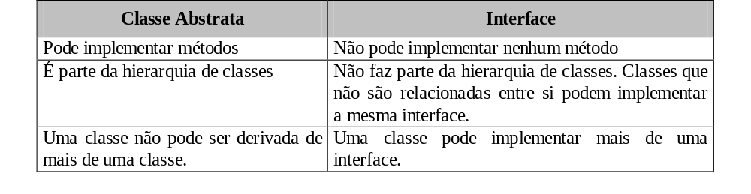
Interfaces
Interfaces são (sintaticamente) semelhantes a classes abstratas
Diferenças:

Slide 8
Interfaces
Modificadores:
  public
  protected: interfaces internas apenas
  private: interfaces internas apenas
  abstract: redundante e obsoleto
  static: interfaces internas apenas
  strictfp: expressões envolvendo float e double são consideradas strictfp

Slide 9
Interfaces
Membros:
  Campos: apenas constantes:
      public static final
      Importante: uma interface não pode conter variáveis.
  Métodos: public e abstract
      Importante : uma interface não pode ter métodos concretos

Slide 10
Interfaces
Implementação:
  Semelhante à sintaxe usada em derivação, mas usa a palavra reservada implements
  Diferentemente do que ocorre com derivação, pode-se implementar mais de uma interface; neste caso, as interfaces são separadas por vírgulas
  Outra diferença: interfaces não “crescem”
Classes herdam tudo de suas superclasses, inclusive as interfaces que elas implementam.

Slide 11
Interfaces
Exemplo:
  class Carro implements Revenda {
  double ObtemPreço() {
  ...
  }
  ...
  }

Slide 12
Interfaces
Uma classe pode implementar várias interfaces ao mesmo tempo.
Em contrapartida, só pode herdar de uma única classe.
Uma classe pode estender uma classe e implementar várias interfaces ao mesmo tempo.
Exemplo
    class Carro extends Veiculo implements Revenda {
    double ObtemPreço() {
    ...
    }
    ...
    }

Slide 13
Interfaces
Interfaces podem ser usadas como tipos, como as classes.
Métodos que aceitam parâmetros do tipo de uma interface:
  Não se preocupam com a implementação dos métodos da interface, mas exigem que estes sejam implementados.
  Não se preocupam com a classe efetiva do objeto.
O problema é que só se pode usar o comportamento das interfaces, nunca o das classes.

Slide 14
Interfaces
Exemplo:
class Carro implements Revenda {
double ObtemPreço() {
...
}
void Ligar(){...}
}
class Boneca implements Revenda {
double ObtemPreço() {
...
}
void Brincar() {...}
}
class X {
double metodo1(Revenda Param1) {
...
}
...
}

Slide 15
Interfaces
Sejam:
    Boneca B1;
    Carro C1;
    X X1;
Logo, podemos chamar:
    X1.metodo1(B1);
    X1.metodo1(C1);
Não podemos fazer referência a Brincar ou Ligar, mas sim a ObtemPreco

Slide 16
Interfaces
Assim como classes, as interfaces podem extender o comportamento de outras interfaces.
  Para tanto, basta usar extends, como nas classes
Ao contrário das classes, elas podem extender múltiplas interfaces
  Para tanto, basta separar os nomes por vírgulas.
Exemplo:
  public interface Component extends Locatable, Sizeable;

Slide 17
Interfaces
Posso implementar duas interfaces que contêm um método se tiver o mesmo nome:
  Se tiver mesma assinatura e desejamos mesmo comportamento, só precisa implementar uma vez.
  Se tiver assinaturas diferentes, tenho que implementar duas vezes.
  Se tiver mesma assinatura e desejamos comportamentos distintos, temos que renomear um dos dois métodos.

Slide 18
Interfaces úteis
A interface Comparable pede a implementação do método abstrato de assinatura:
  public abstract int compareTo(Comparable b)
Este método deve retornar:
  1 se o objeto corrente for “maior” que b
  0 se os objetos forem iguais
  -1 se o objeto corrente for “menor” que b
Graça : usar o método sort da classe Arrays.

Slide 19
Interfaces úteis
Exemplo : seja a classe XYZ que implementa a interface Comparable. Temos então:
public class XYZTest {
XYZ[] a=new XYZ[20];
:
:
Arrays.sort(a);
:
}

Slide 20
Interfaces úteis
Cloneable: pede a implementação do método abstrato de assinatura:
  public Object clone();
Dentro da classe Object (superclasse de todas as classes) já existe uma implementação de clone que copia o objeto corrente bit a bit.
Só implementamos o clone se acharmos que esta cópia não é boa o suficiente.

Slide 21
Interfaces úteis
Note que o método clone retorna um elemento do tipo Object.
Para armazenar em um objeto da classe em questão preciso fazer um typecast explícito.
Ex.: ClasseXYZ z=(ClasseXYZ) x.clone();
É da classe ClasseXYZ!

